Slide 1
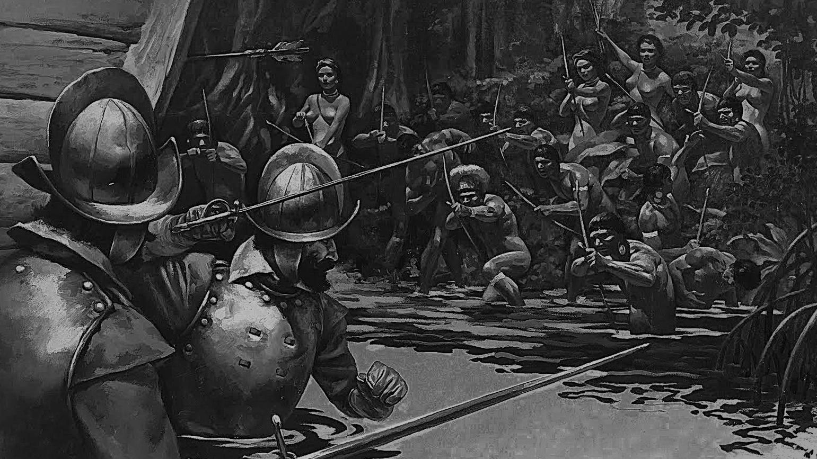
EMPRESAS DE CONQUISTA Y LA VISIÓN EUROPEA DE AMÉRICA
OA 05 – OA 6
Profesor: Abraham López
Curso: Octavo básico
Asignatura: Historia
Esta foto de Autor desconocido está bajo licencia CC BY-NC

Slide 2
OBJETIVO
Identificar las principales características del proceso de conquista en relación a elementos como: formación de las empresas de conquista y visión europea del mundo americano.

Slide 3
INICIO

Slide 4
¿Cómo era el medioambiente con el que se encontraron los conquistadores?
Jungla - Salvaje - extraño/nuevo - Primitivo
¿Cómo fue la reacción de los dos grupos que se encuentran en la jungla? ¿A qué crees que se debe?
Sorpresa <- Misterio <- curiosidad <- tensión <-nerviosismo.

Slide 5
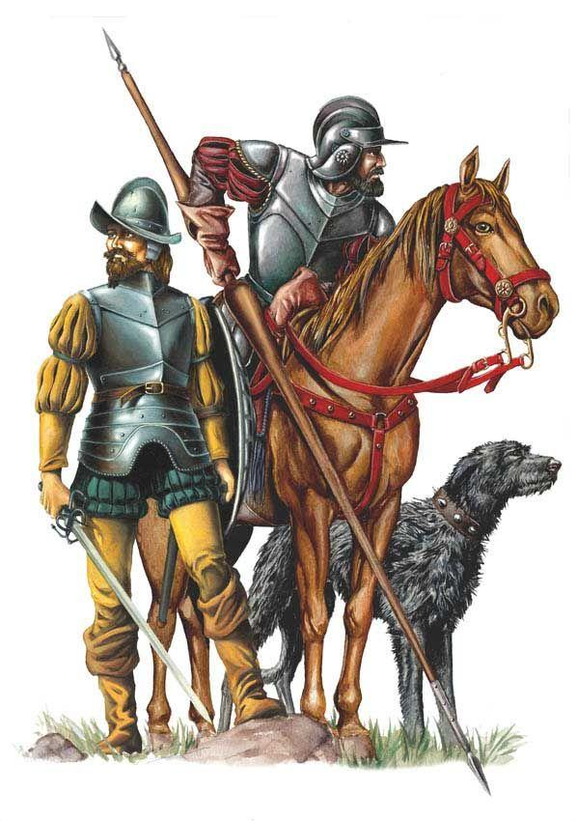
PRINCIPALES HITOS DE LA CONQUISTA
Desembarco de Cristóbal Colón 1492
Hernán Cortés arriba México 1519
Francisco Pizarro inicia la conquista de Perú 1532
Pedro de Valdivia funda Santiago 1541
Esta foto de Autor desconocido está bajo licencia CC BY-NC-ND

Slide 6
¿QUÉ BUSCABAN LOS CONQUISTADORES?
“Vuestras altezas, como católicos cristianos y Príncipes amadores de la santa fe cristiana e impulsores de ella, y enemigos de todas idolatrías y herejías, pensaron en enviarme a mí, Cristóbal Colón, a las dichas tierras de India. Ello, para ver a los príncipes, pueblo y tierras, y la manera que se pudiera tener para la conversión de ellos a nuestra fe. Ordenaron que no fuese por tierra al Oriente, por donde hasta hoy no sabemos que haya pasado nadie”
Fuente: Colón, Cristóbal (Madrid, 1493) Relación del primer viaje de descubrimiento
Considerando tus conocimientos sobre los viajes de exploración ¿Crees que Colón expresa todas las razones por las cuales emprendió su viaje? Argumenta

Slide 7
LAS EMPRESAS DE CONQUISTA EUROPEA
¿Cómo?
Financiamiento privado y en algunos casos con ayuda estatal.
Se conquista en nombre del rey y la reina.
La compañía de conquista se encuentra a cargo de un capitán.
El capitán distribuye las ganancias y las riquezas
¿Quiénes?
Exmilitares de las guerras contra los moros.
Segundos hijos sin derecho a herencia.
Expertos en combate y navegante.
Católicos.
Buscan riqueza, fama y poder.
¿Para qué?

Slide 8
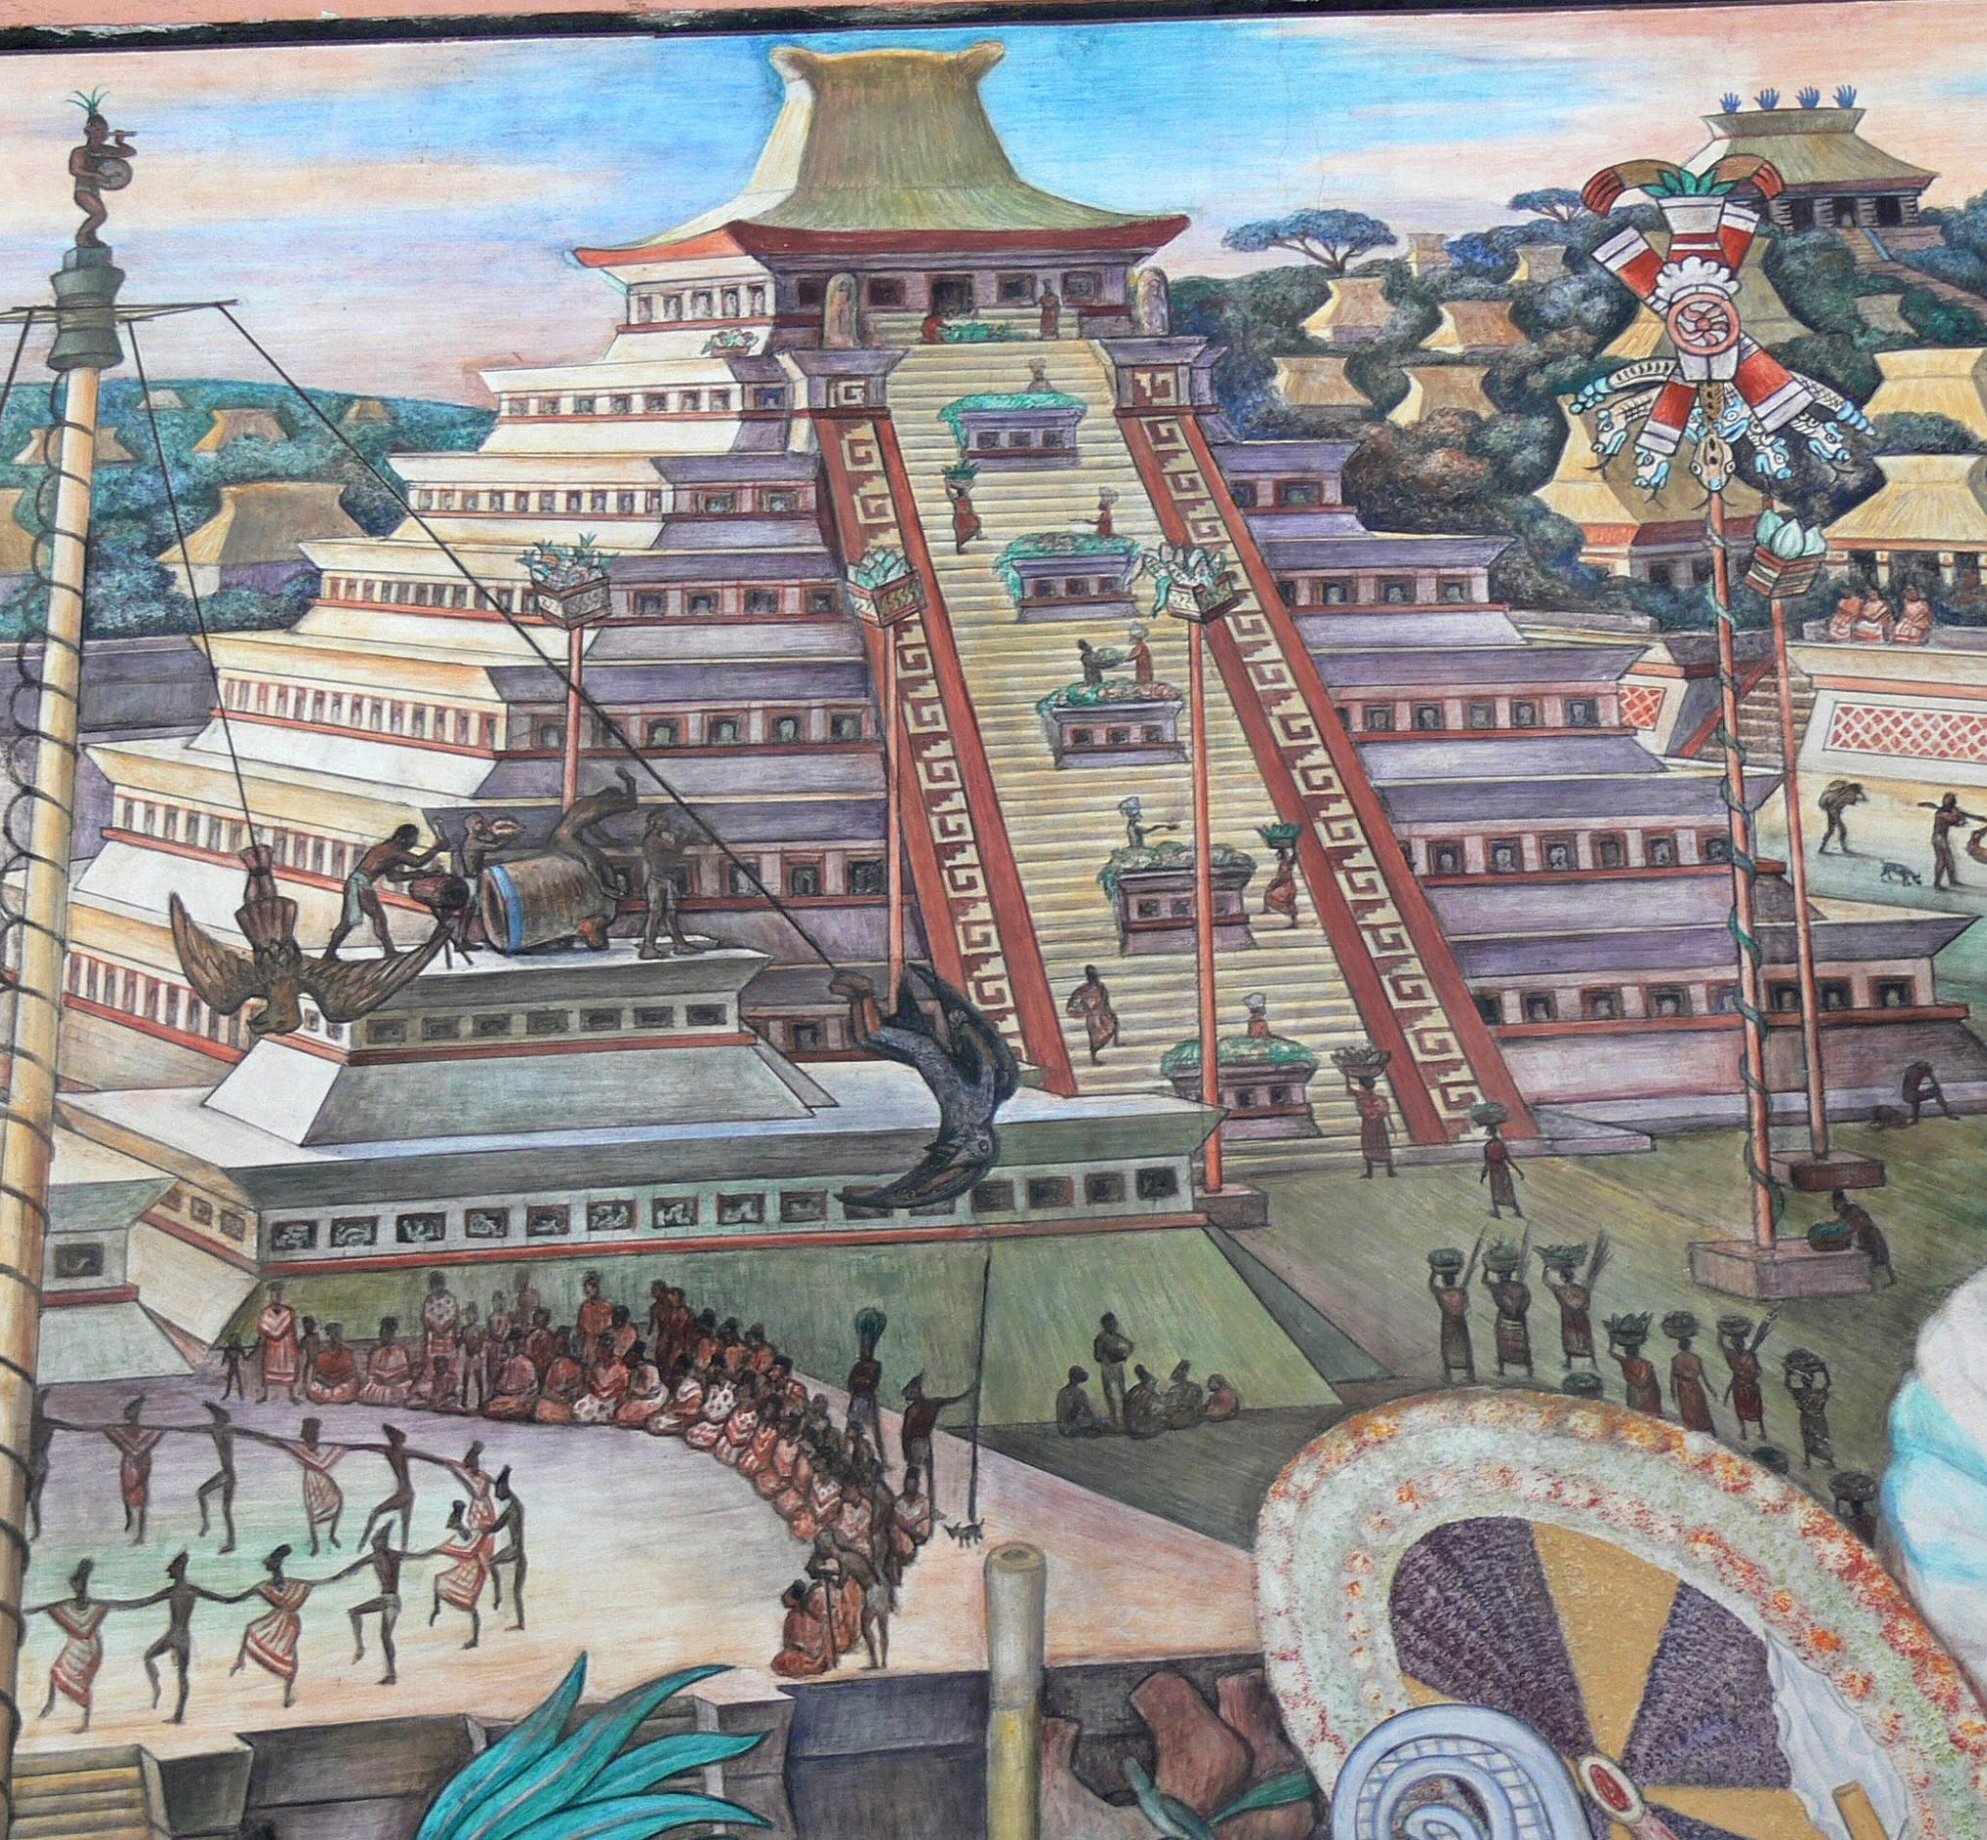
LA VISIÓN DEL MUNDO AMERICANO
Machu Pichu, Actual Perú
Tenoch Titlán, centro de la civilización azteca
Esta foto de Autor desconocido está bajo licencia CC BY-SA

Slide 9
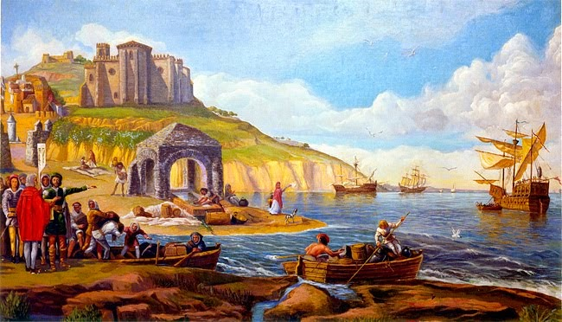
ARQUITECTURA Y GEOGRAFÍA ESPAÑOLA
Puerto de Palos, Siglo XV
Catedral Barroca, España S.XVII

Slide 10
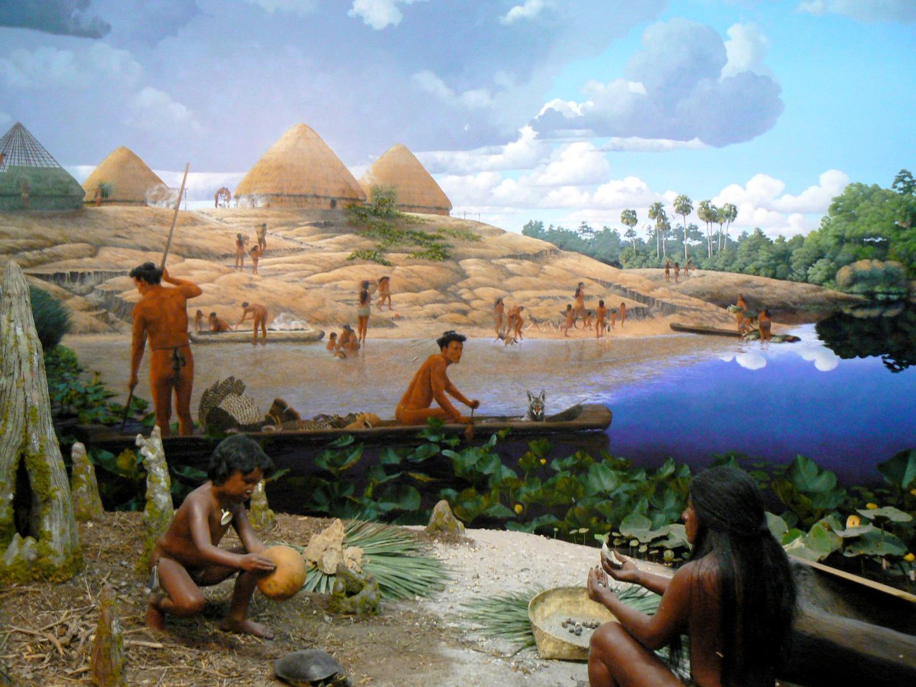
¿QUÉ DIFERENCIAS PODEMOS IDENTIFICAR?
Los conquistadores llamaron la atención por sus vestimentas y uso de armas de acero
Los aborígenes mesoamericanos mantenían un estilo de vida sencillo y coherente con el espacio selvático
Esta foto de Autor desconocido está bajo licencia CC BY-SA
Esta foto de Autor desconocido está bajo licencia CC BY-SA

Slide 11
¿CÓMO SE VE EL EUROPEO A LAS PERSONAS AMERICANAS?
“LA MAYOR COSA DESPUÉS DE LA CREACIÓN DEL MUNDO ES EL DESCUBRIMIENTO DE INDIAS; Y ASÍ LAS LLAMAN NUEVO MUNDO. También se puede llamar nuevo por ser todas sus cosas diferentísimas de las del nuestro. Los hombres son como nosotros, fuera del color, que de otra manera bestias y monstruos serían y no vendrían, como vienen de adán. Más no tienen letras, ni moneda, ni bestias de carga; cosas principalísimas para la policía y vivienda del hombre: que ir desnudos, siendo la tierra caliente y falta de lana y lino, no es novedad, y como no conocen al verdadero Dios y señor, están en grandísimos pecados”
Fuente: López de Gomara, Francisco (Zaragoza, 1504), Historia General de las Indias.

Slide 12
ACTIVIDAD
Considerando la fuente anterior:
¿De qué manera explicó el europeo sus diferencias con la población americana? Explica.
¿Qué rol jugaron las diferencias culturales en el enfrentamiento desarrollado entre ambos pueblos? argumenta

